Slide 1
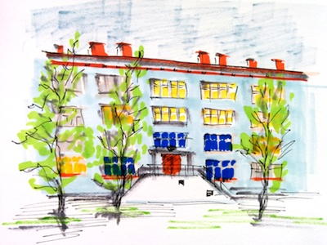
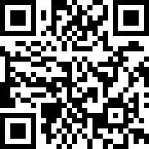
Государственное бюджетное образовательное учреждение школа №613 Московского района города Санкт-Петербург
Организовано в ноябре 1961 года как специальная школа-интернат №15 Московского района. С января 1991 года учреждение было реорганизовано в специальную (коррекционную) школу №613.

Slide 2
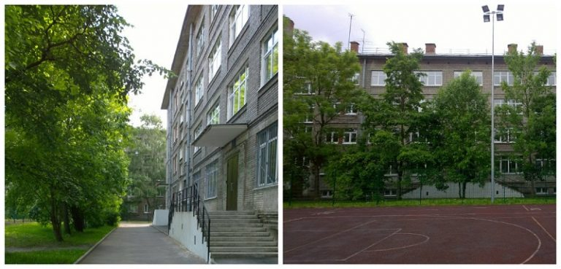
Школа - территория ЗДОРОВЬЯ

Slide 3
Коллективом школы была разработана и утверждена на Педагогическом совете Программа развития на 2020-2025 годы.
Настоящая программа определяет концепцию развития ГБОУ школы № 613 по следующим приоритетным направлениям: Максимальная социализация ученика с умственной отсталостью (интеллектуальными нарушениями) как основная цель образовательной системы школы, получение трудовых навыков, способствующих дальнейшему трудовому обучению и трудоустройству; Коррекция основных психических функций учащихся, направленных на подготовку к самостоятельной жизни в социуме; Воспитание патриота и гражданина своей страны, понимающего многообразие мировой культуры; Совершенствование управления школой; Взаимодействие с семьей. Социальное партнерство; Повседневное внедрение в практику школы здоровьесберегающих технологий; Работа по повышению педагогического мастерства и совершенствованию профессионализма педагогических кадров, переход на новые педагогические стандарты; Эффективное развитие ресурсной базы школы, в том числе через реализацию подпрограммы «Доступная среда», «Информационный цифровой ресурс» и «Доброшкола»

Slide 4
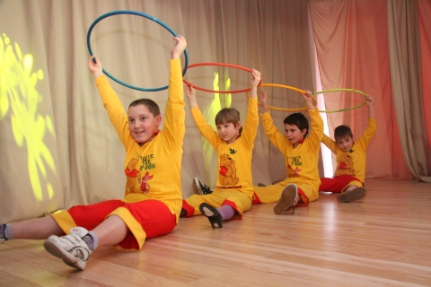
Наличие системы деятельности образовательного учреждения по сохранению и укреплению здоровья, формированию здорового образа жизни обучающихся, воспитанников
Программа ЗДОРОВЬЕ - http://school613.ru/wp-content/uploads/2020/11/1.1-Programma-Zdorove.pdf | Школьная Служба Здоровья - http://school613.ru/wp-content/uploads/2020/11/1.2-Polozhenie-o-sluzhbe-ZDOROVYA.pdf
Организационное, методическое, дидактическое сопровождение работы ОУ – http://school613.ru/wp-content/uploads/2023/10/1.4.-Organizatsionnoe-metodicheskoe-didakticheskoe-soprovozhdenie-raboty-OU.pdf | Школа ЗДОРОВЬЯ - school613.ru/wp-content/uploads/2023/10/Prezentatsiya-SHkola-zdorovya-23-24.pptx

Slide 5
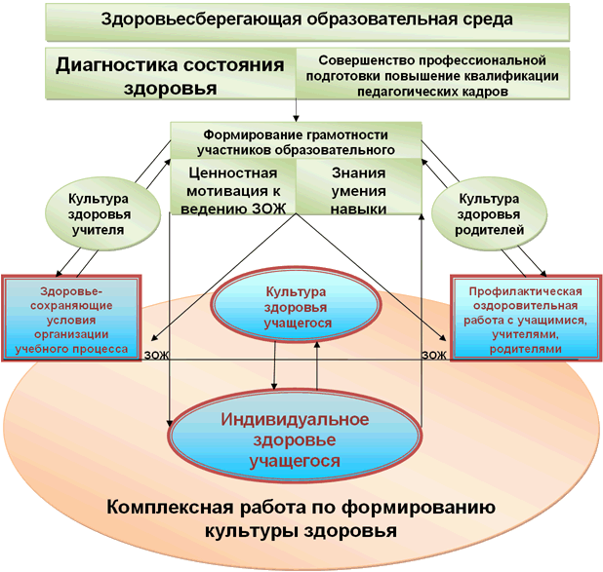

Slide 6
Формы занятий, общественные мероприятия, участие в акциях, проектная деятельность, носящие здоровьесозидающий характер – норма, для каждого школьника

Slide 7
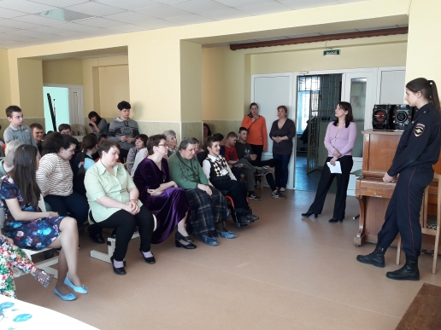
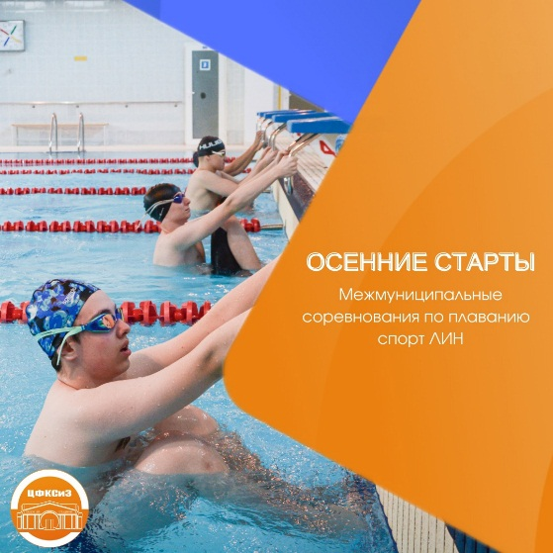
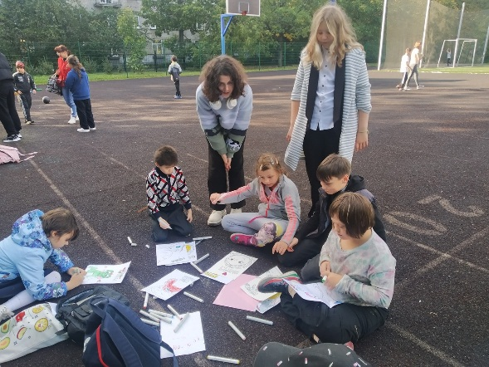
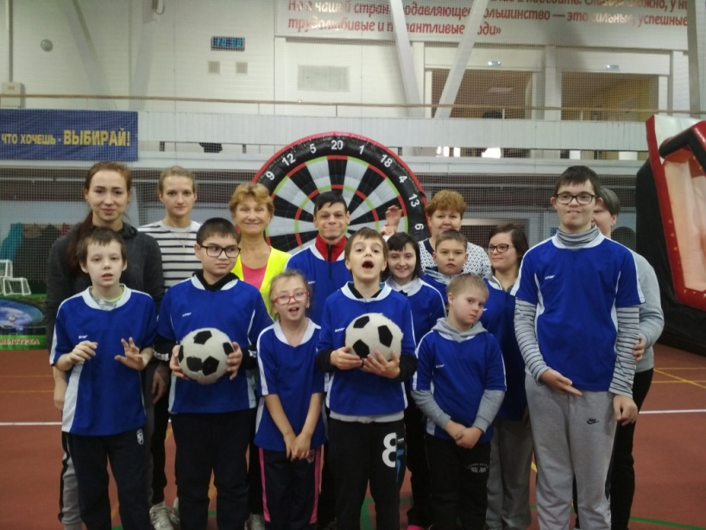
Совместная деятельность с социальными партнерами строится на приоритетных направлениях: Информационное Образовательное Культурно-просветительское Лечебно-профилактическое Профориентационное Информационное

Slide 8
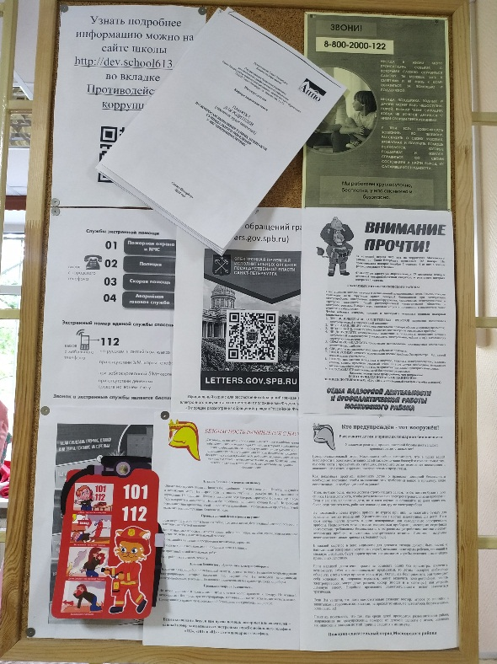
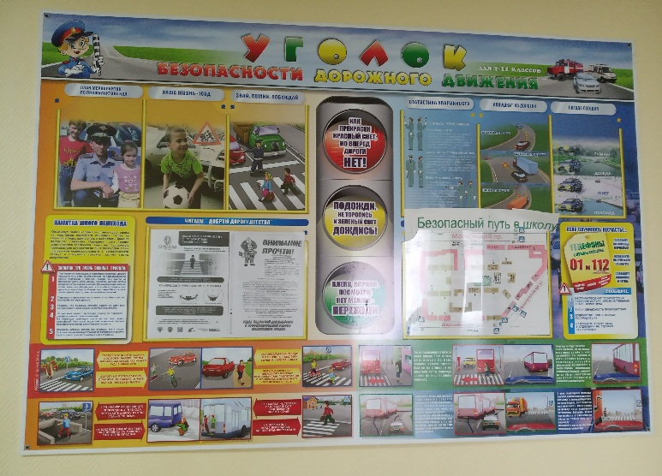
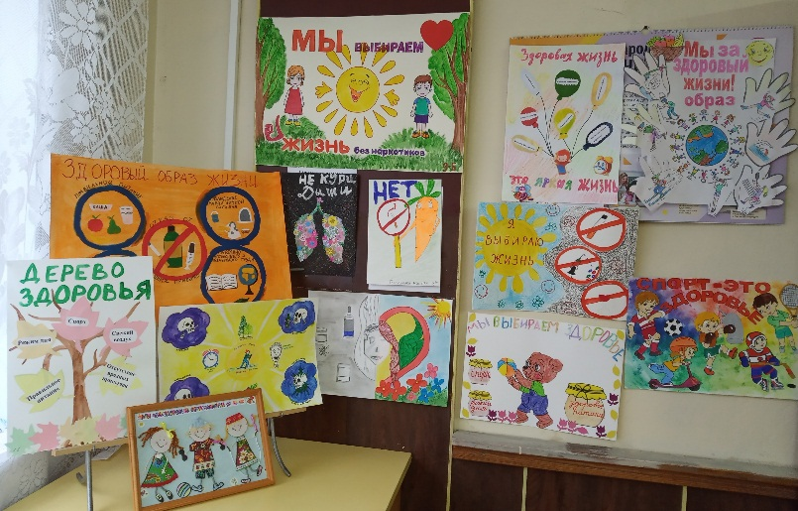
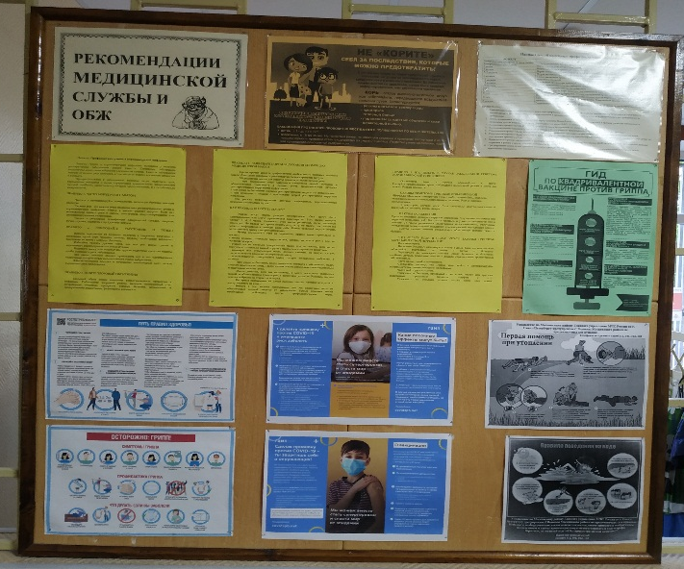
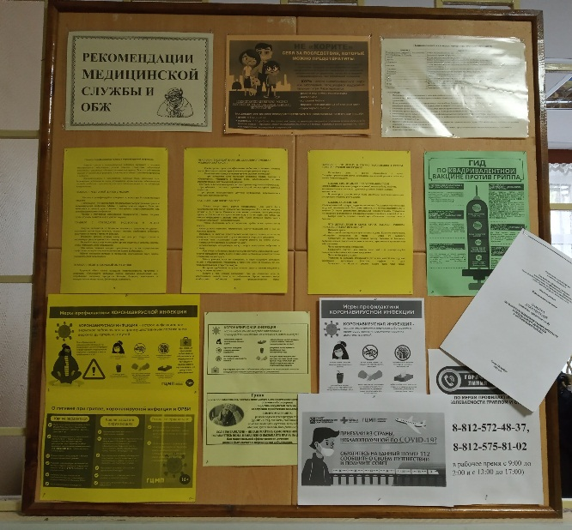
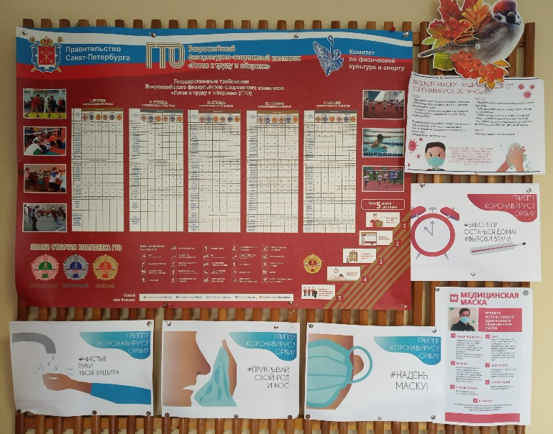
Здоровьесозидающее образовательное пространство

Slide 9
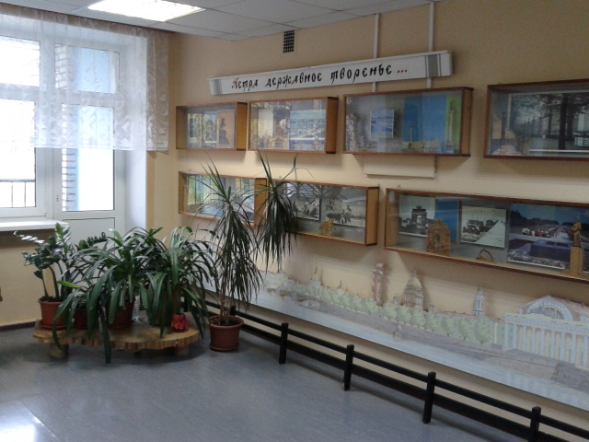
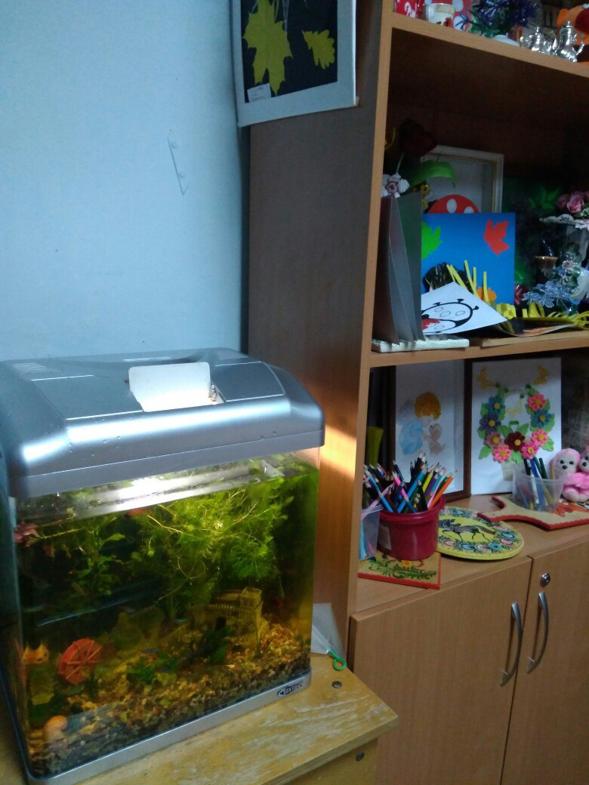
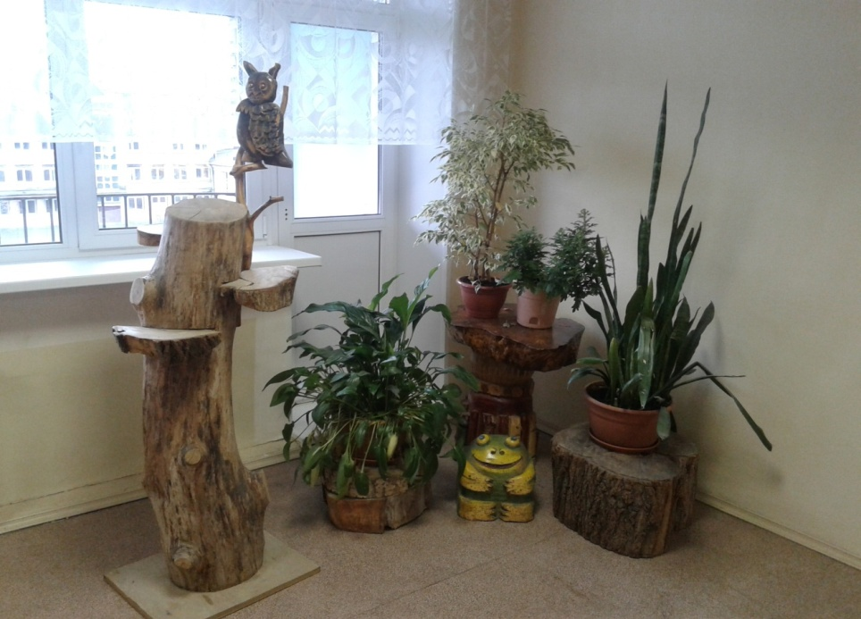
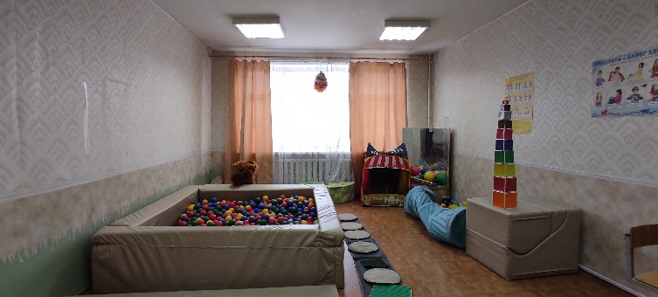
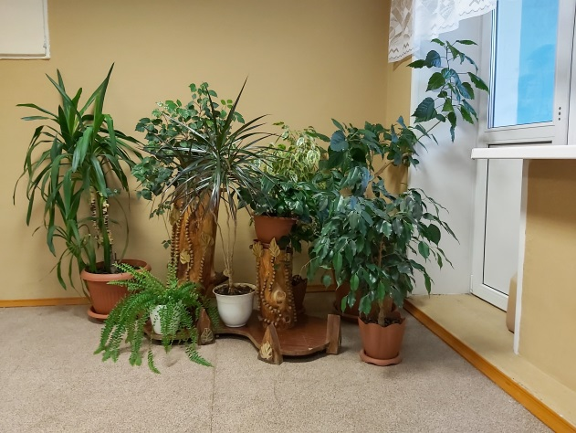
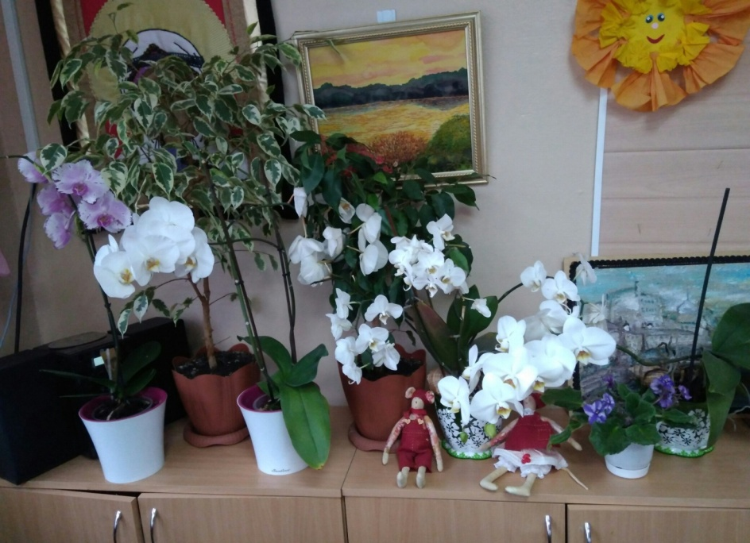

Slide 10
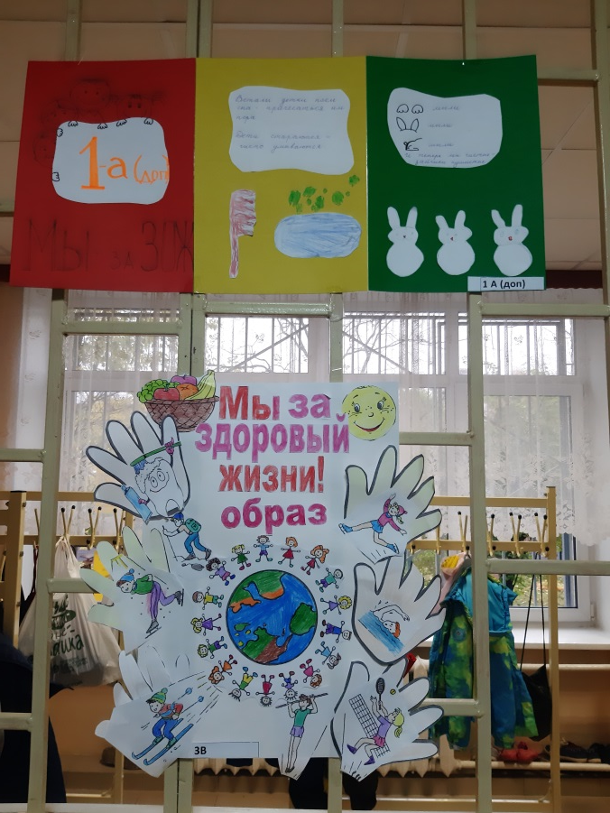
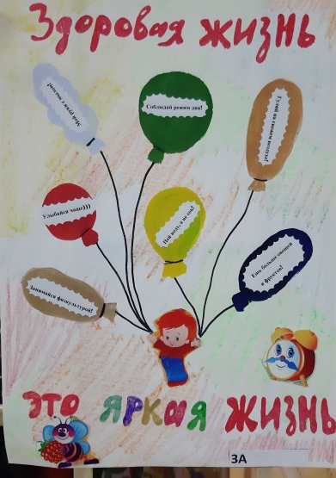
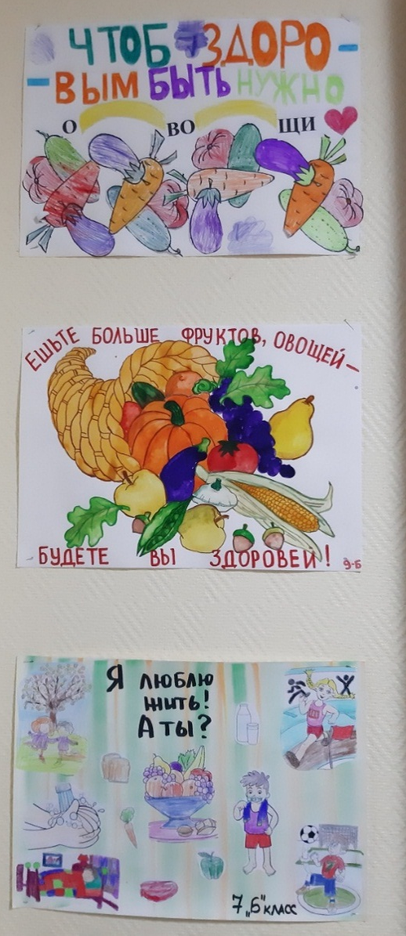
Выставка творческих работ учащихся в рамках Антинаркотического месячника

Slide 11
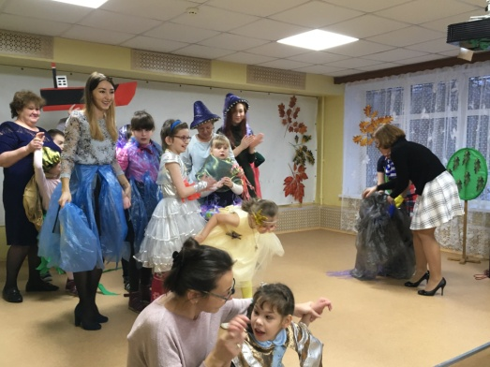
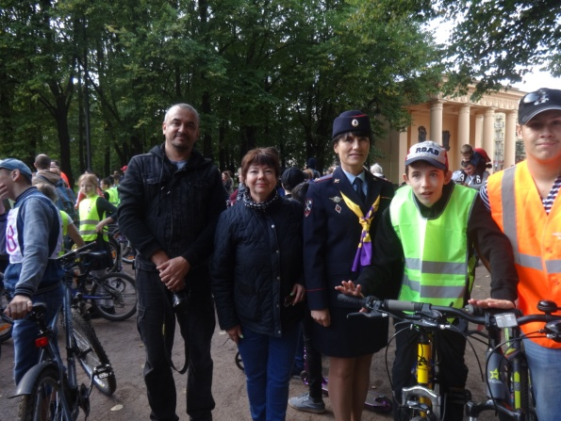
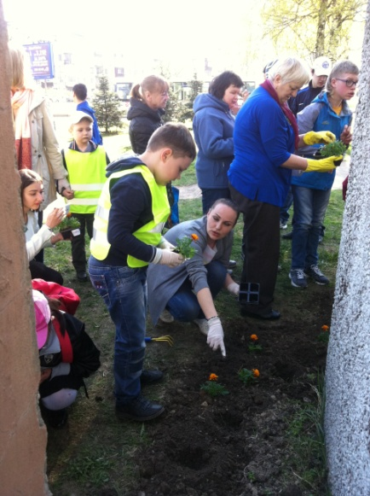
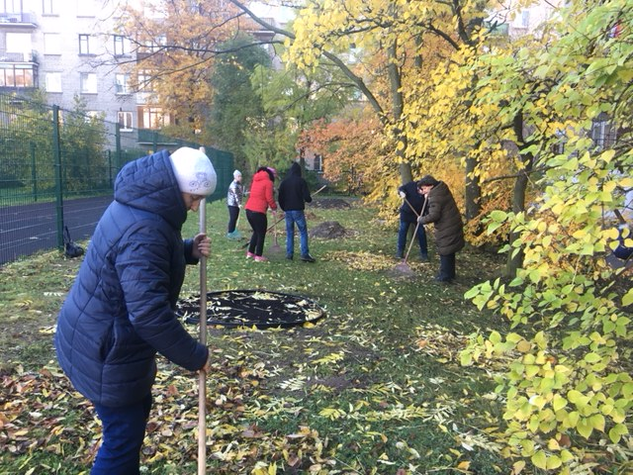
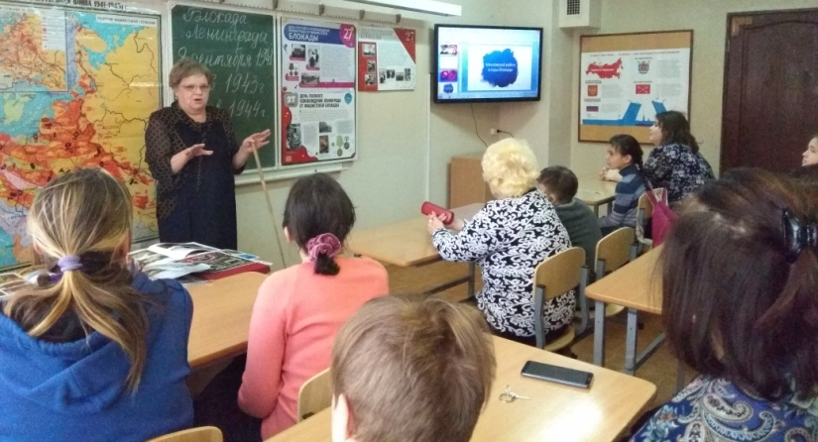
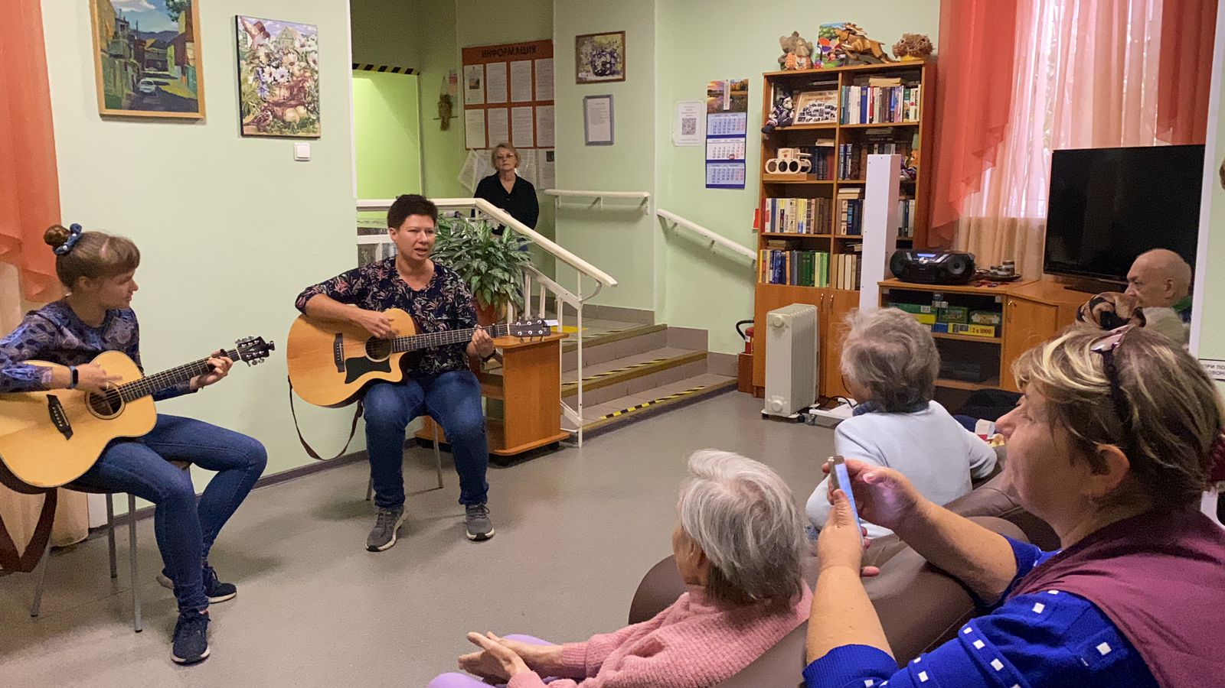
Создание условий взаимодействия семьи и школы на основе сотрудничества. Вовлечение родителей в учебно-воспитательный процесс.

Slide 12
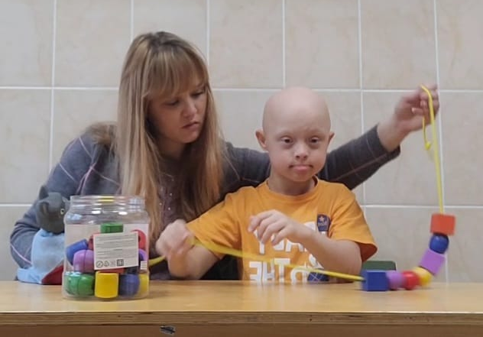
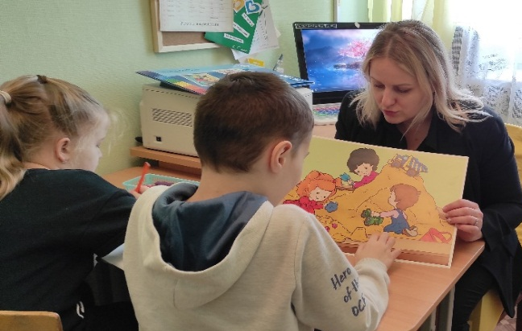
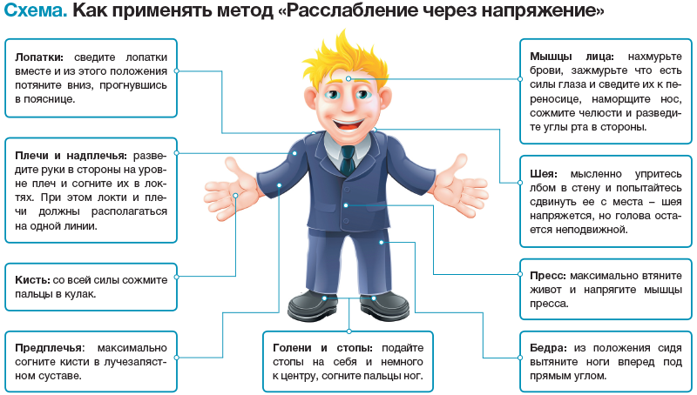
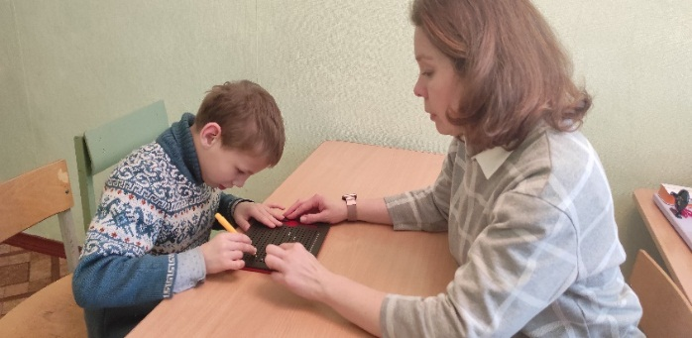
Позитивный психологический климат в коллективах обучающихся
Индивидуализация понимается как практическая организация педагогического процесса, строящаяся на индивидуальном подходе в процессе обучения.
Психологический климат в школе зависит от многих факторов, одним из которых является взаимоотношения не только детей с педагогами, но и между учителями, и родителями.

Slide 13
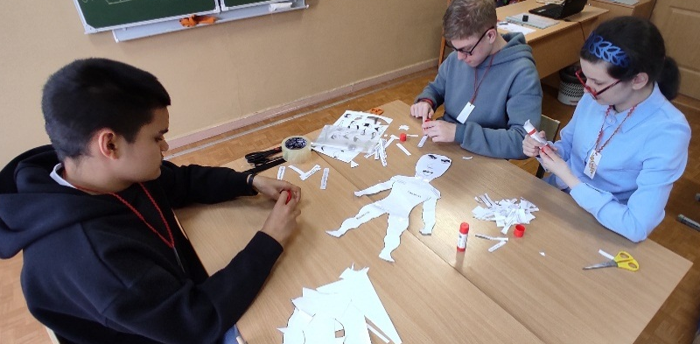
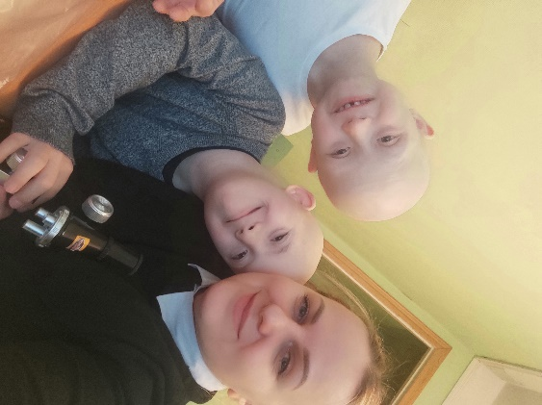
Улучшение психоэмоционального состояния обучающихся в образовательном процессе
Психологическое благополучие участников образовательного процесса является важнейшей составляющей успешного обучения в школе. Работа с педагогом-психологом позволяет обучающимся улучшить психоэмоциональное состояние и снизить уровень психоэмоционального напряжения.
В ГБОУ школа №613 реализуется специальная коррекционно- развивающая программа «Ступени» для стабилизации психоэмоционального состояния и учебной мотивации

Slide 14
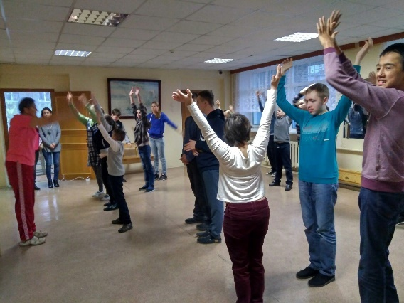
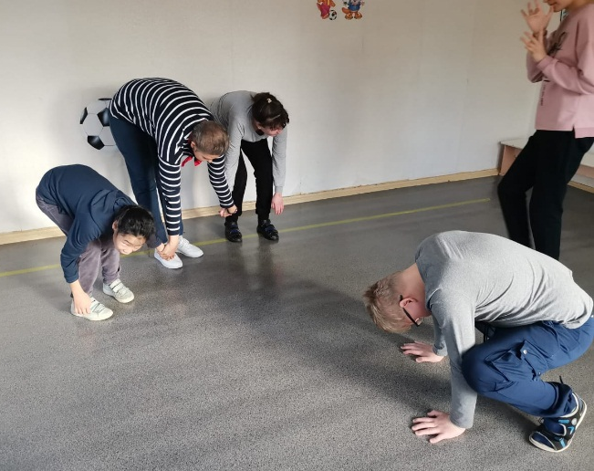
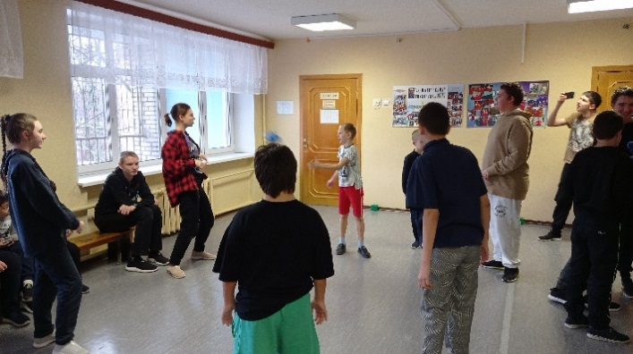
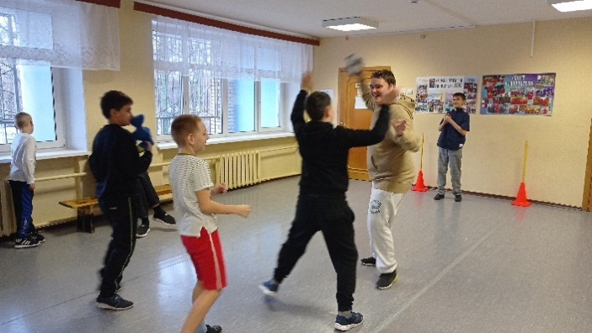
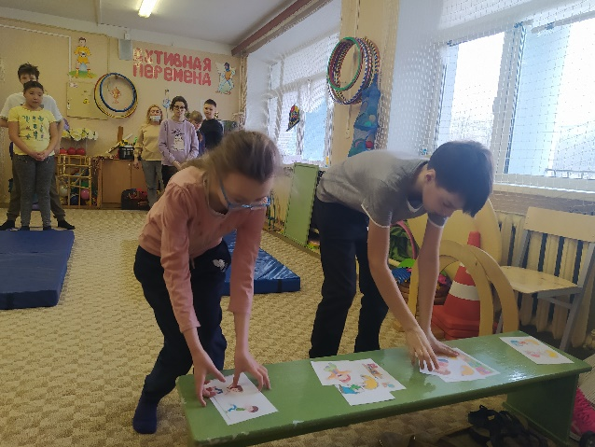
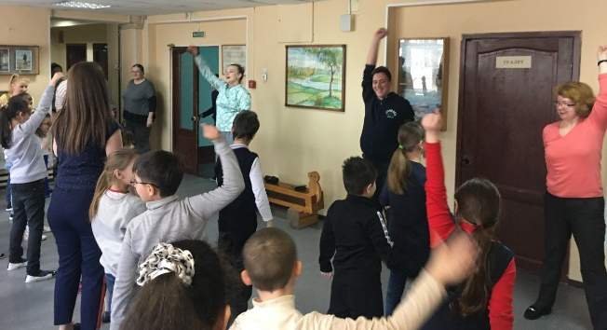
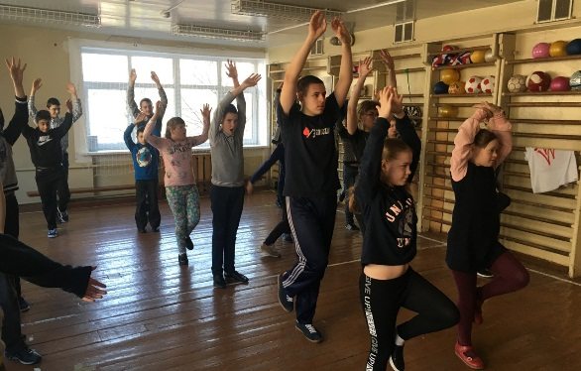
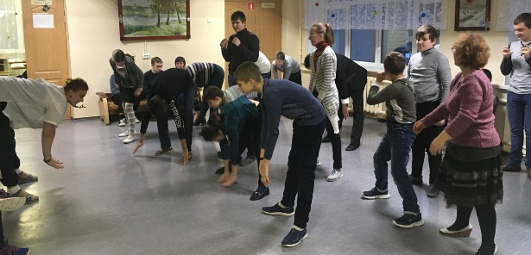
Движение важно для детей и подростков, так как оно оказывает благоприятное воздействие на головной мозг, способствуя развитию умственной деятельности.

Slide 15
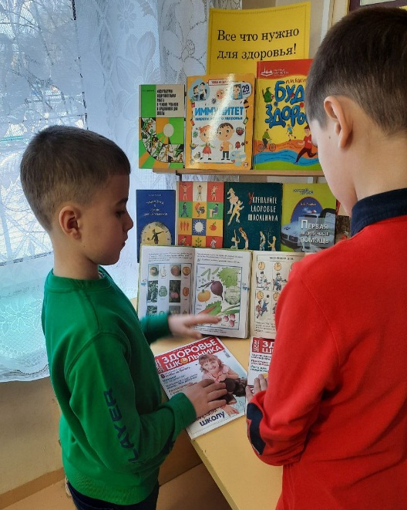
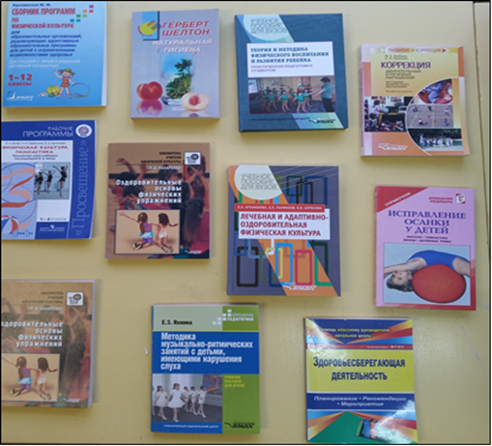
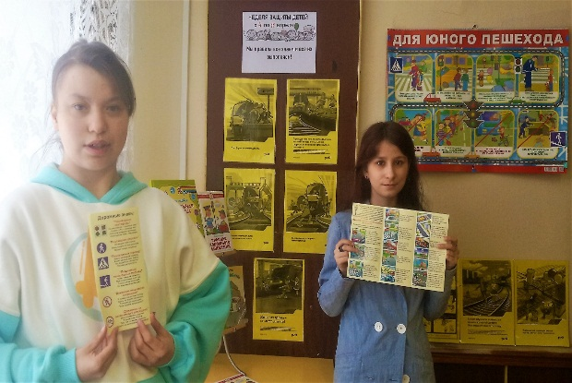
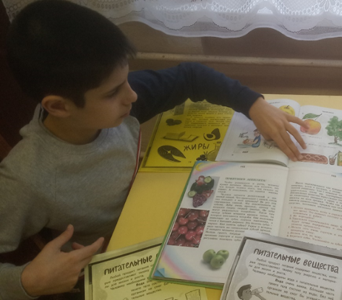
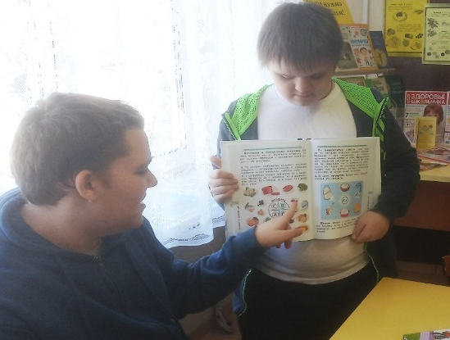
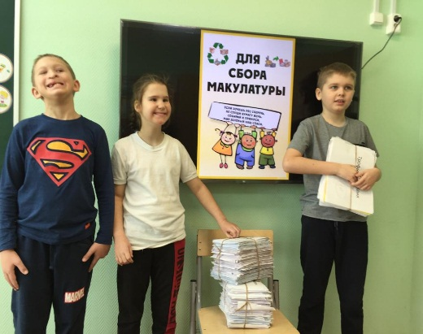
Формирование культуры здоровья обучающихся на всех этапах их обучения
В школьной библиотеке особое внимание уделяется комплектации книг по психологии, физиологии, логопедии, здравоохранению, медицине, физической культуре и спорту.
Работа школьной библиотеки с читателями включает в себя проведение внеурочных мероприятий «Уроки здоровья»

Slide 16
Работа специальных групп физического воспитания для ослабленных детей
Для ослабленных детей проводятся занятия ЛФК (при необходимости такие дети чаще других посещают занятия Релаксационной гимнастики). В каждом классе формируется две подгруппы, каждая из которых посещает занятия ЛФК один раз в две недели и занятия Релаксационной Гимнастики (РГ) 1-2 раза в неделю.
В особых случаях (по медицинским показаниям или при осложнениях психоэмоционального состояния) проводятся индивидуальные занятия ЛФК или Релаксационной гимнастики.

Slide 17
Школьный лагерь Р А Д У Г А З Д О Р О В Ь Я
Деятельность лагеря это - организация и проведение мероприятий, направленных на отдых и оздоровление детей с ограниченными возможностями здоровья в каникулярное время.

Slide 18
Организация физического воспитания в системе дополнительного образования
В рамках реализации дополнительных общеобразовательных программ в области физической культуры и спорта созданы условия для вовлечения детей, в том числе детей с ограниченными возможностями здоровья и детей-инвалидов, в мероприятия, содержащие элементы различных видов спорта, развивать командные, индивидуальные и игровые виды деятельности, способствующие физическому, духовному, интеллектуальному, здоровьесберегающему и патриотическому воспитанию детей.
(Концепция развития дополнительного образования детей до 2030 года // Распоряжение Правительства Российской Федерации от 31.03.2022 №678-р)

Slide 19
Социальная адаптация детей с ОВЗ через профориентацию
Компетенции, необходимые обучающимся для принятия верного решения в выборе профессии:
1) Информационные (знание своих индивидуальных особенностей, наличие представлений о мире профессий).
2) Ценностно-смысловые (потребность в выборе профессии, устойчивая мотивация к самообразованию).
3)Учебно-познавательные (умение адекватно соотнести знания о себе и знания о выбранной профессии, уверенность в своих силах).
4)Социально-трудовые (активная жизненная позиция в выборе профессии).
5) Компетенции реинтеграции в общество (умение ставить цели и планировать пути по их достижению, умение взаимодействовать с людьми).
Ежегодно обучающиеся посещают дни открытых дверей и мастер-классы в такие учреждениях, как «Колледж Петербуржской моды», Колледж отраслевых технологий «Краснодеревец», Индустриально-судостроительный лицей № 116, Лицей сервиса и индустриальных технологий. Самые популярные профессии среди выпускников – это швея и столяр.

Slide 20
СОК – специальные олимпийские игры
Всемирные Олимпийские игры в ОАЭ
г. Абу-Даби по Художественной гимнастике
Холкина Софья, выпускница школы и Яшина Карина, выступали в составе сборной России на Всемирных летних Олимпийских играх, где завоевали
10 золотых и
1 серебряную медали
2020 год
Специальный олимпийский бал – Филимонова Оля, лучший спортсмен

Slide 21
Организация рационального питания
В пищеблоке школы готовится пища, качество которой соответствует действующим требованиям и нормам, установленным нормативно-технической документацией
Основой для приготовления блюд является двухнедельное цикличное меню ( приложение №…) разработанное Управлением социального питания и согласованное с Управлением федеральной службы по надзору в сфере защиты прав потребителей и благополучия человека по Санкт-Петербургу.

Slide 22
Деятельность по совершенствованию медицинского обслуживания

Slide 23
Вопросы здоровья и экологии в предметной области Технология.
Вопрос экологии очень актуален, именно тем, что многие работы учеников, выполнены из натуральных материалов, которые легко приобрести, не требует сложной обработки, а также утилизируются, не нанося вред окружающей среде.
На уроках технологии (швейное дело), одним из разделов изучения является материаловедение. В 5 классе изучаем волокна и ткани из хлопка и льна. Ученики знакомятся не только с особенностями выращивания, сбора, переработки волокон, но и свойствами тканей из них. Важным моментом является изучение гигиенических свойств ткани. Хлопок и лен –ткани натурального происхождения, они выполняют ряд функций, способствующих поддержанию нашего здоровья.
Изделия, созданные из натуральных тканей, не вызывают аллергических реакций и высыпаний на коже, безопасны для здоровья и окружающей среды. Одежда отличается мягкостью и легкостью, приятны телу, не накапливают статическое электричество. Благодаря терморегулирующим свойствам такая одежда дает прохладу летом и сохраняет тепло в холода.

Slide 24
Здоровьесберегающее пространство ОУ обеспечивает развитие каждой личности с учетом физиологических и интеллектуальных способностей, удовлетворение ее потребностей и возможностей, что и является целью работы школы.
Различного рода мероприятия можно отследить по регулярным постам официальной группы нашей школы в ВК https://vk.com/school613spb

Slide 25
Спасибо за внимание

